Slide 1
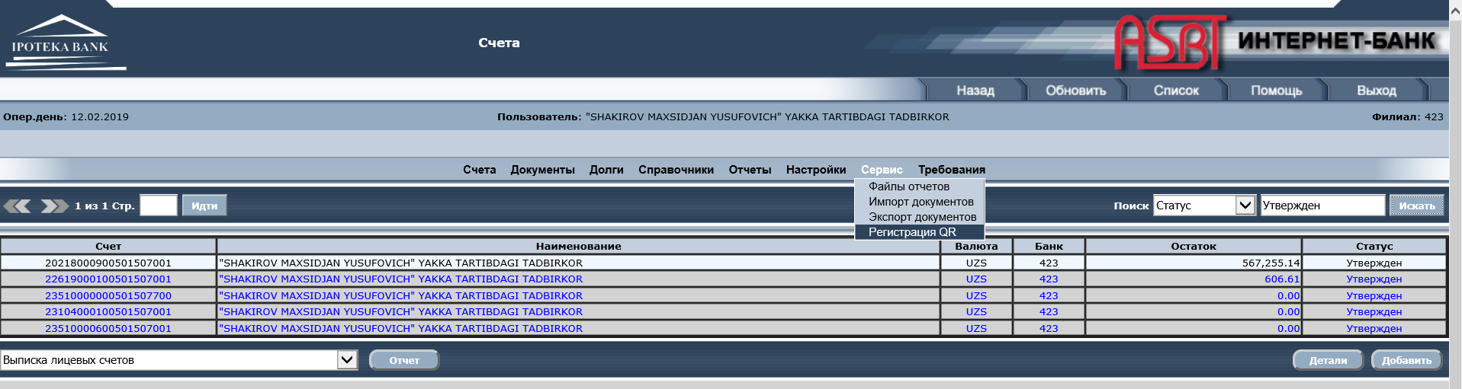
"AKIB Ipoteka bank" mijozlari uchun UzQR-ni ro‘yxatdan o‘tkazish bo‘yicha yo‘riqnoma
UzQR kodini ro‘yxatdan o‘tkazish uchun "AKIB Ipoteka bank" mijozlari internet-banking tizimiga o‘z logini va EXI (Elektron raqamli imzo) orqali kiradilar. Tizimga kirganda funksiyalar jadvali ochiladi. Funksiyalardan biri “РегистрацияQR” (QR ro‘yxatdan o‘tkazish) bo‘lib, u “Сервис” (Xizmat) tugmasini bosganda paydo bo‘ladi.

Slide 2
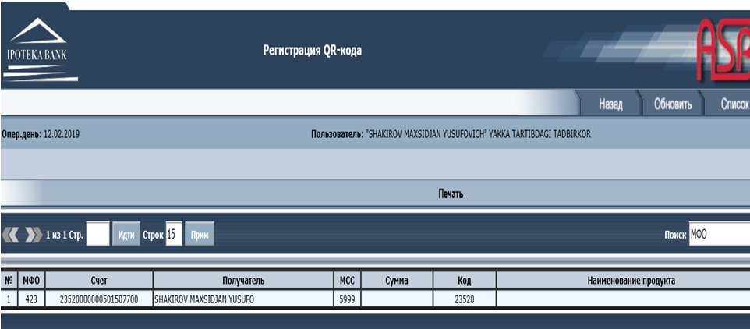
QR-kodlar jadvali
“Регистрация QR” funksiyasi tanlanganda, QR-kodlar jadvali ochiladi. “Детали” (Tafsilotlar) tugmasi avval ro‘yxatdan o‘tgan QR-kodlar bo‘yicha ma’lumotlarni ko‘rish imkonini beradi. “Добавить” (Qo‘shish) tugmasi esa yangi QR-kod ochish uchun zarur bo‘lgan ma’lumotlarni kiritish uchun bo‘sh katakchali jadvalni ochadi.

Slide 3
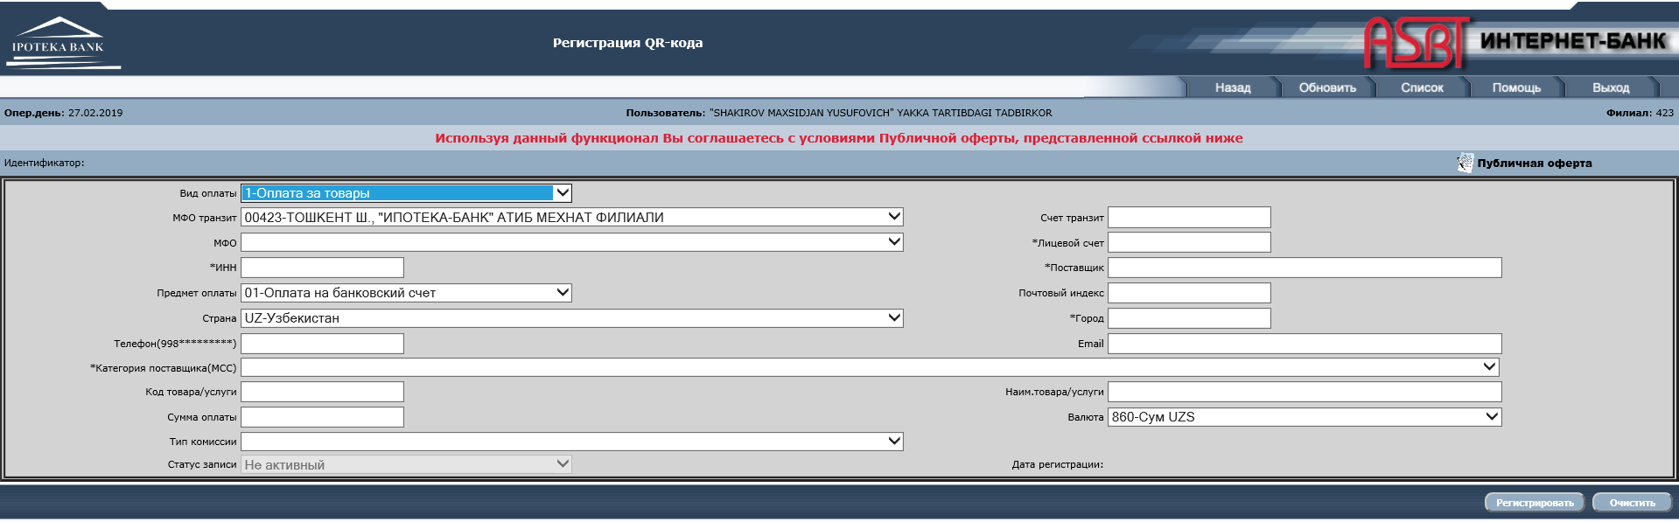
Yangi QR-kodni ro‘yxatdan o‘tkazish
“Добавить” tugmasi bosilgandan keyin ochiladigan yangi QR-kodni ro‘yxatdan o‘tkazish jadvalida tanlov katakchalari va to‘ldiriladigan katakchalar mavjud (yulduzcha * qo‘yilgan katakchalarni to‘ldirish majburiydir). “Телефон” katakchasida plastik kartalardan muvaffaqiyatli tushumlar haqida xabarlar yuboriladigan telefon raqami ko‘rsatiladi. “Код товара/услуги” katakchasiga 23520 tranzit hisobvarag‘i yoziladi (bu UzQR uchun mo‘ljallangan maxsus hisobvaraqdir). “Лицевой счёт” — bu tushumlar 23520 hisobvarag‘idan kelib tushadigan yakuniy hisobvaroqdir. Shuningdek, yangi QR-kodni ro‘yxatdan o‘tkazishdan oldin Ommaviy oferta (“Публичная оферта”) bilan tanishib chiqish lozim, u ochiladi va ko‘rib chiqish uchun ushbu QR-kodda saqlanadi.

Slide 4
Yangi QR-kodni ro‘yxatdan o‘tkazish
Agar mijoz QR-kodni birinchi marta ro‘yxatdan o‘tkazayotgan bo‘lsa, “Счёт транзит” katakchasini quyidagi shaklda to‘ldirishi kerak: 23520000_НИББД001. Agar ikkinchi marta bo‘lsa — 23520000_НИББД002 va hokazo. “Регистрировать” tugmasi bosilganda, to‘g‘ri 23520 tranzit hisobvarag‘i ko‘rsatilgan xabar paydo bo‘ladi. Uni nusxalab (copy), “Счёт транзит” katakchasiga joylashtirish (paste) va so‘ngra qaytadan “Регистрировать” tugmasini bosish kerak.
Eslatma: 23520 tranzit hisobvarag‘i NIBBD (MABBR) orqali ochiladi, shu sababli QR-kodni ro‘yxatdan o‘tkazish muayyan vaqt talab qilishi mumkin.

Slide 5
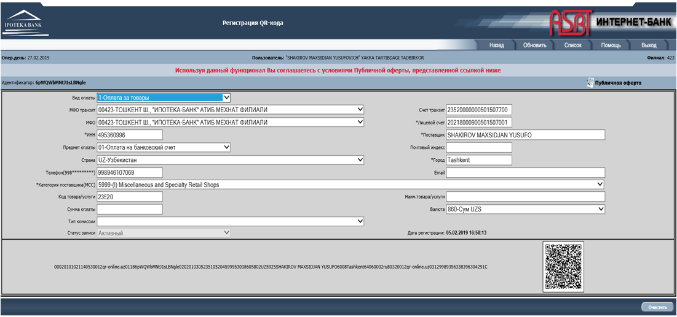
QR-kod biriktirilishi
Yangi QR-kodni ro‘yxatdan o‘tkazish jadvali to‘ldirilib, “Регистрировать” tugmasi bosilganda muvaffaqiyatli xabar chiqqach, jadvalning pastki o‘ng burchagida tasvir paydo bo‘ladi — bu ushbu mijozga biriktirilgan QR-koddir.
Keyingi qadamlar: 1. QR-kod tasvirini yuklab olish (skachat qilish) kerak.

Slide 6
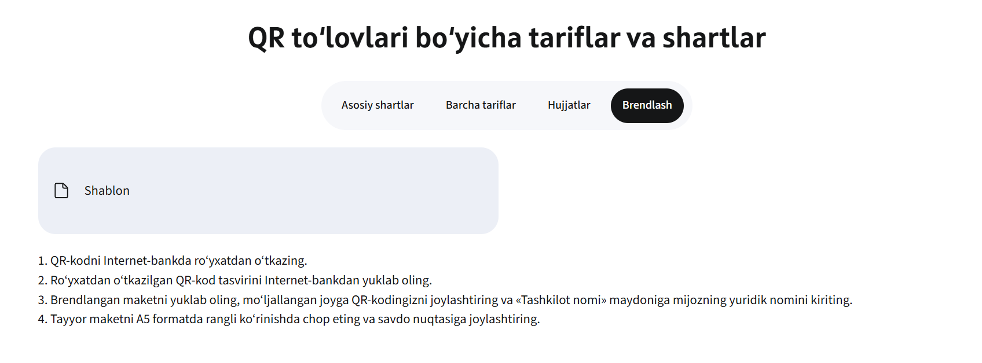
2. "Ipoteka Bank" rasmiy saytiga o‘tish va “Шаблон” (Shablon) deb nomlangan faylni yuklab olish lozim (ushbu shablon Markaziy Bank tomonidan tasdiqlangan).

Slide 7
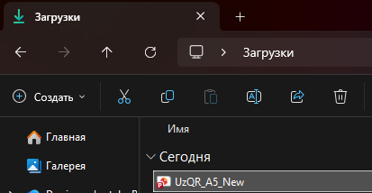
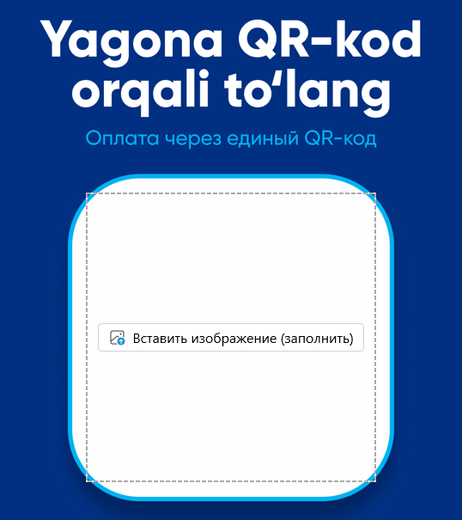

3. Yuklab olingan faylni oching.
4. Shablonning markazida bank-klientdan avvalroq yuklab olingan QR-kod uchun maxsus ajratilgan joy mavjud. “Вставить изображение” (Tasvirni joylashtirish) tugmasini bosing va o‘z QR-kodingizni yuklang.
5. QR-kodning pastki qismida tashkilot nomini yozish uchun maxsus maydon bor, uni to‘ldirish zarur (Misol: OOO Super Market).
6. Tayyor faylni saqlang va uni rangli printerda chop eting (pechat qiling).

Slide 8
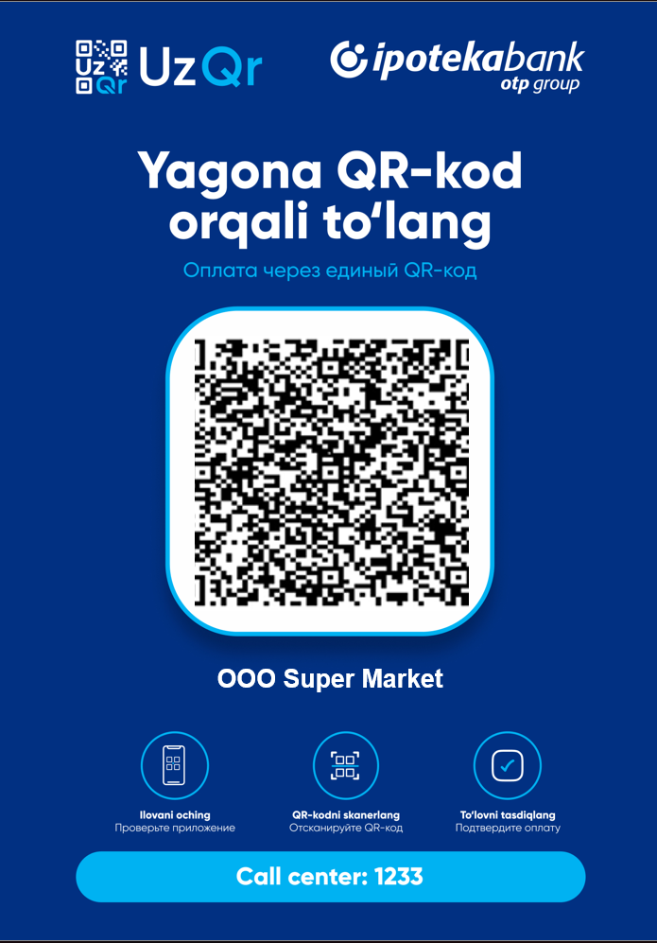
Natija qanday ko‘rinishda bo‘lishi kerak:

